Slide 1
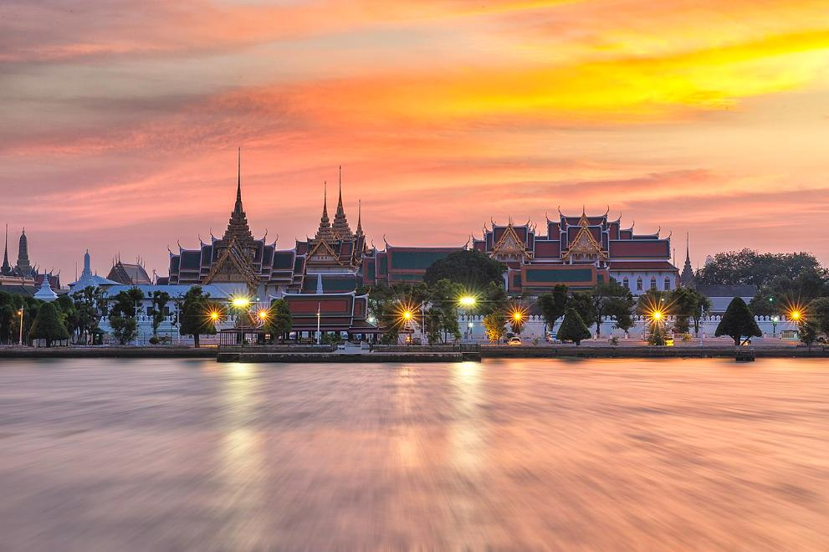
Palais royal (Bangkok)
Et ses Environs

Slide 2
Le palais abrite non seulement la résidence royale et la salle du trône, mais aussi un grand nombre de bureaux gouvernementaux et le temple du Bouddha d'émeraude (Wat Phra Kaeo, récemment rénové).
Le monarque actuel, le roi Vajiralongkorn (Rama X), réside actuellement au palais Chitralada, mais le Grand Palais est encore utilisé pour les événements officiels.

Slide 3
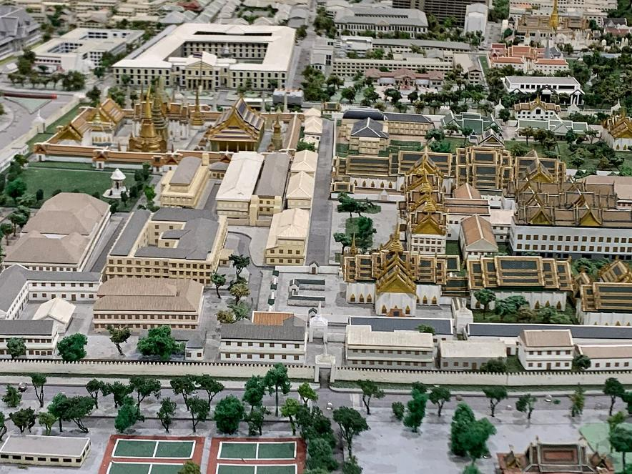
Maquette du Temple du Bouddha d'émeraude et du Grand Palais.

Slide 4
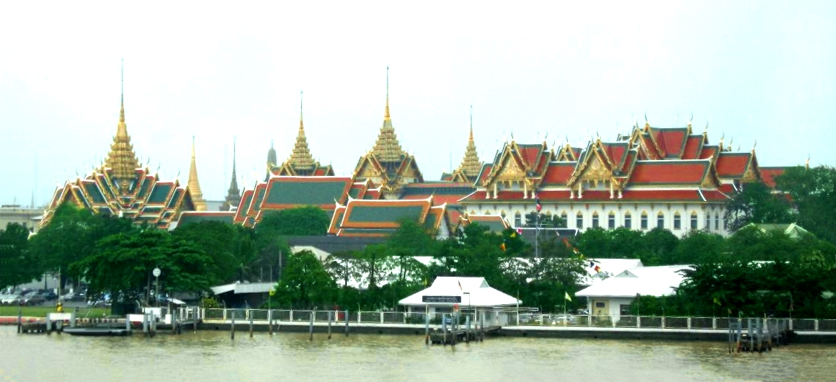
Vue du palais royal depuis le fleuve Chao Phraya.

Slide 5
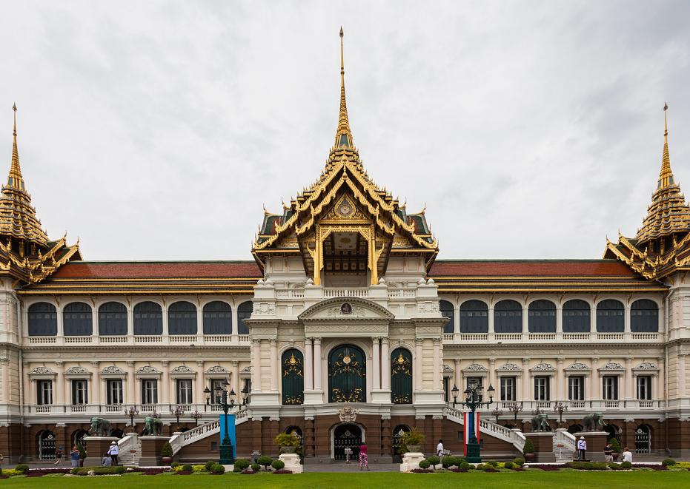
Palais de Gradn, Bangkok, Thaïlande

Slide 6
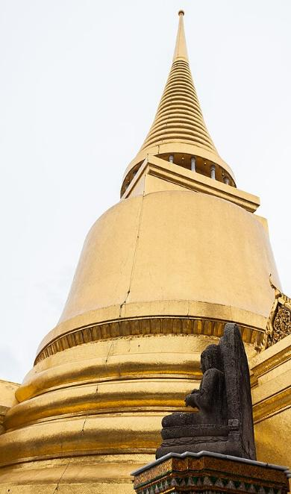
Grand Palais, Bangkok, Thaïlande

Slide 7
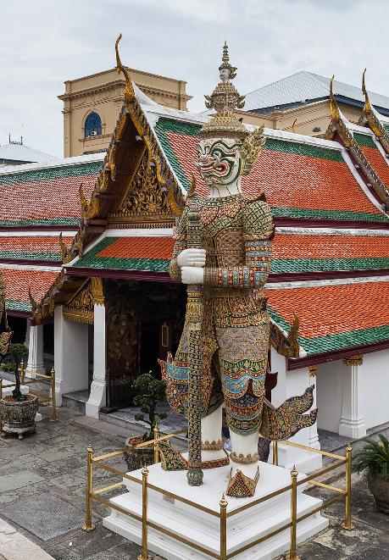
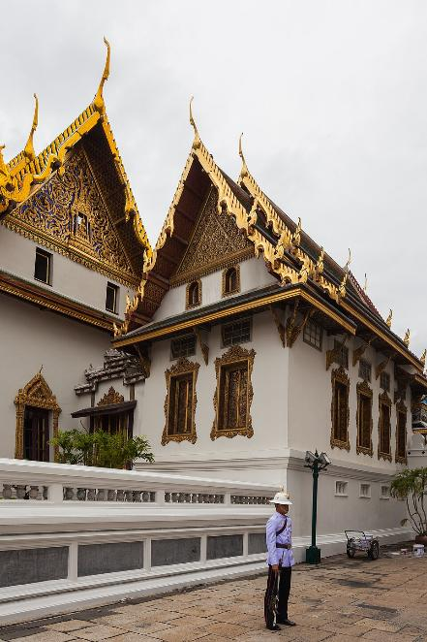

Slide 8
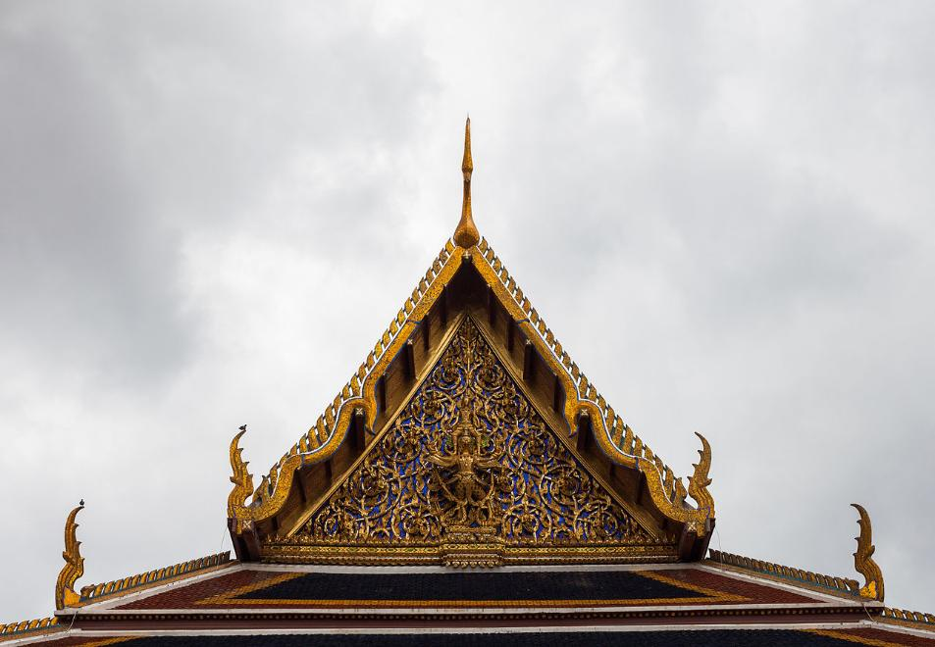
Grand Palais, Bangkok, Thaïlande

Slide 9
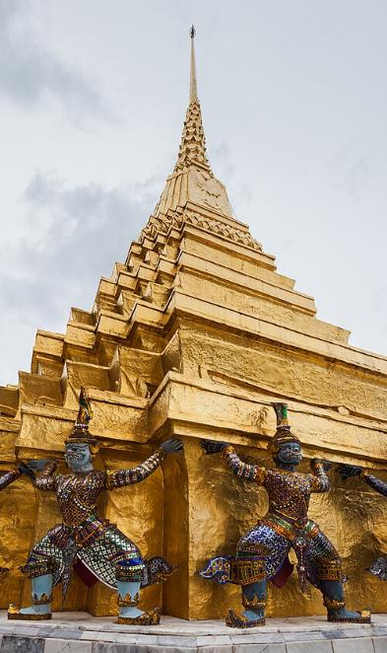
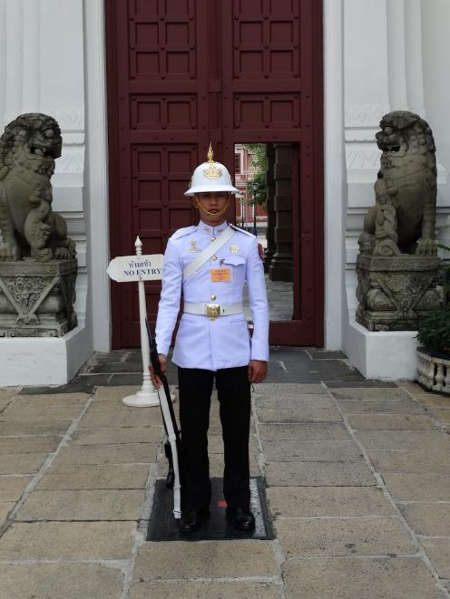
Garde d'honneur.

Slide 10
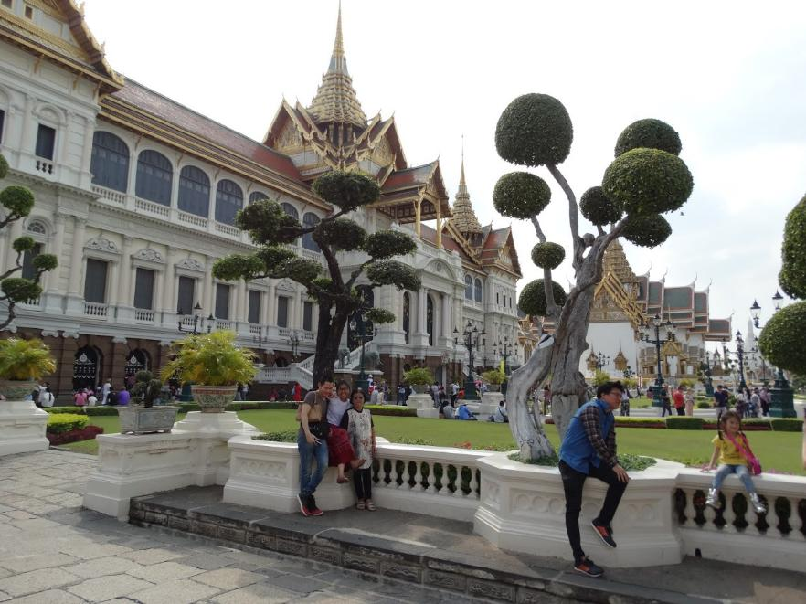
Le bâtiment principal du palais.

Slide 11
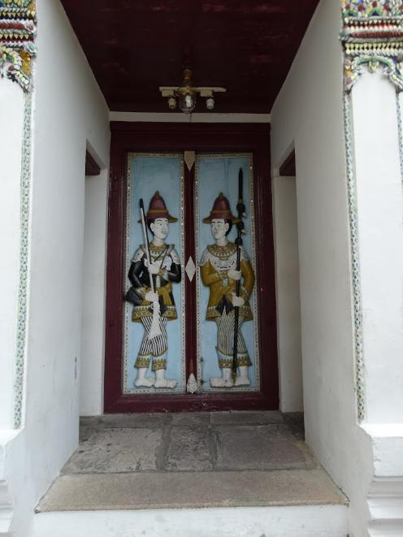
Peinture sur les portes.

Slide 12
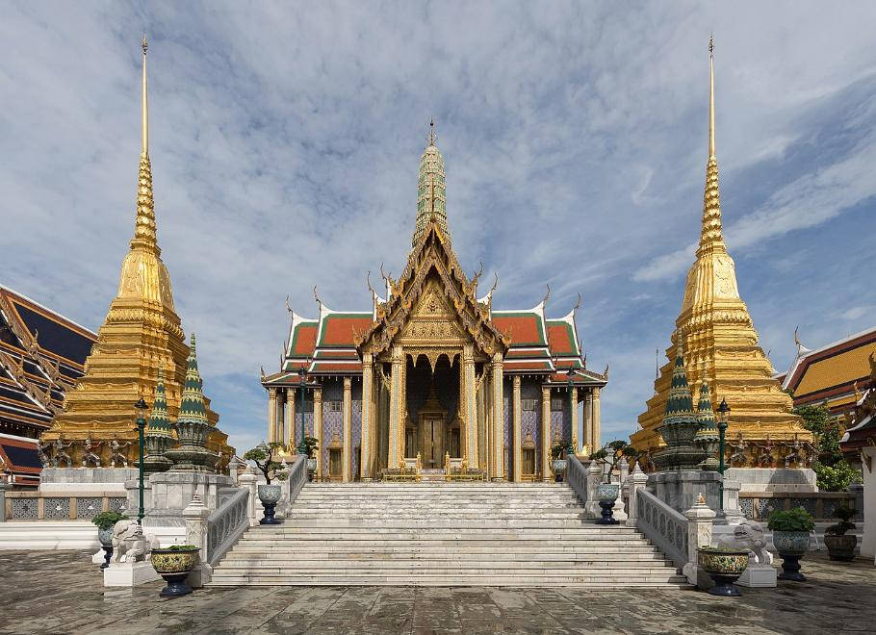
Temple du Bouddha d'émeraude vu de face, dans l'enceinte du Palais royal , à Bangkok , Thaïlande .

Slide 13
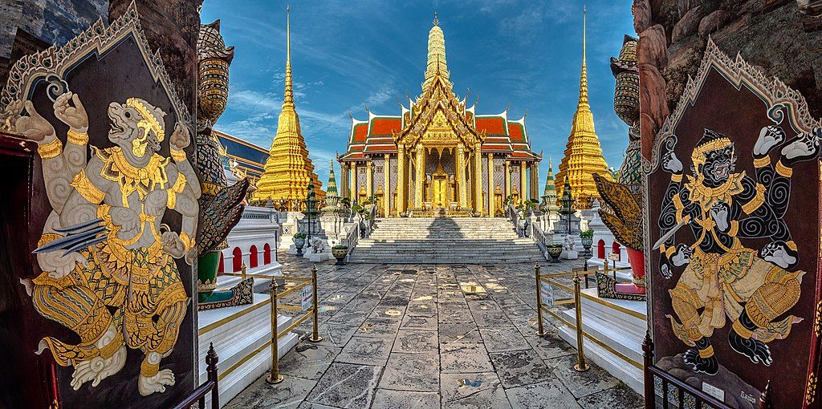
Monument de Bangkok : le Majestueux Palais Royal

Slide 14
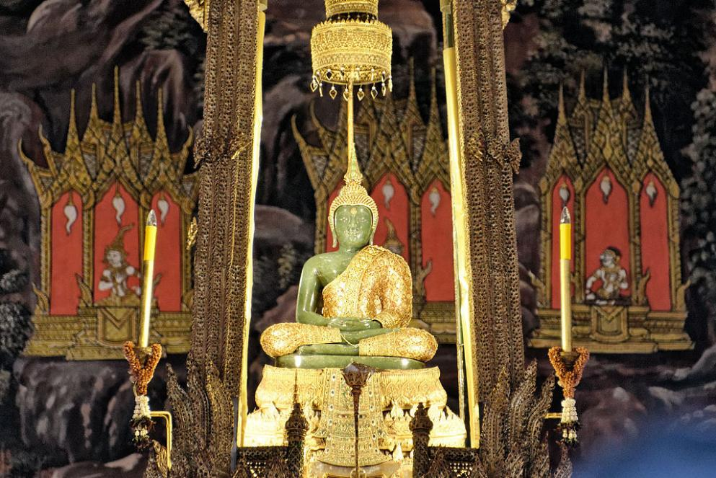
Bouddha d’Emeraude dans le Palais de Bangkok

Slide 15
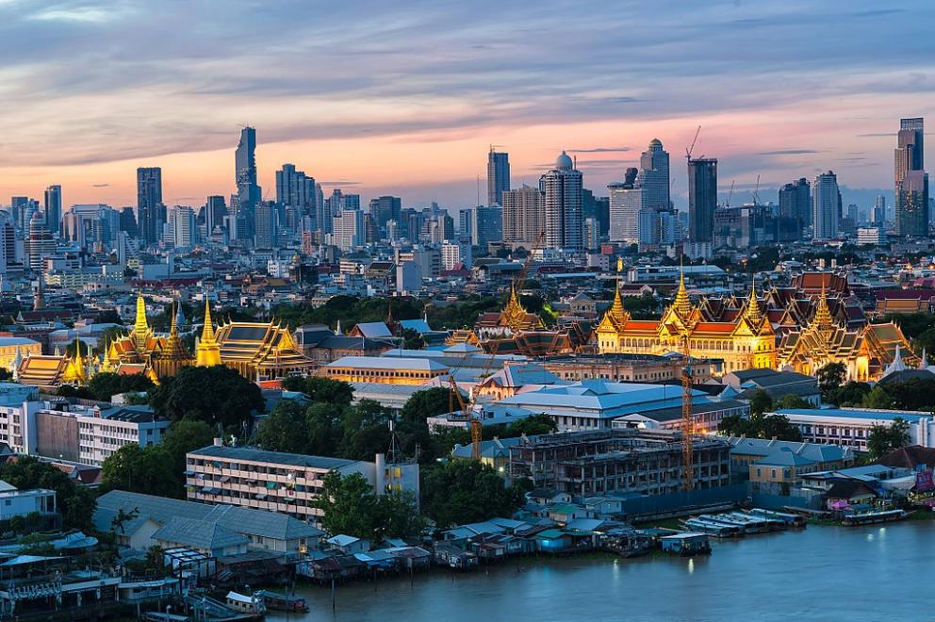
Vue sur le Palais Royal de Bangkok avec le centre moderne en arrière fond

Slide 16
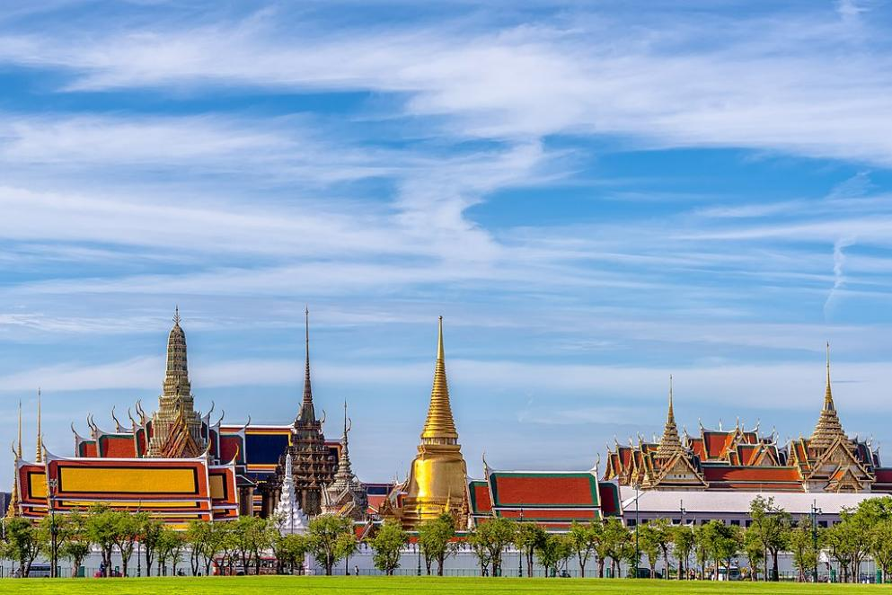
Skyline du Palais de Bangkok

Slide 17
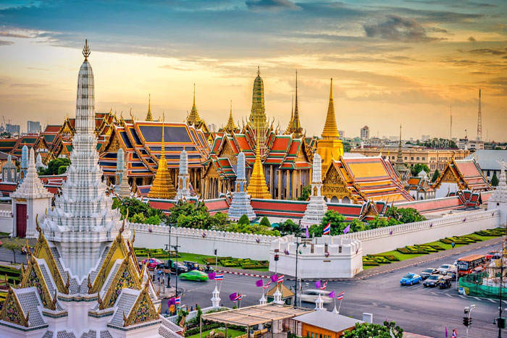
le Palais Royal- Visiter Bangkok

Slide 18
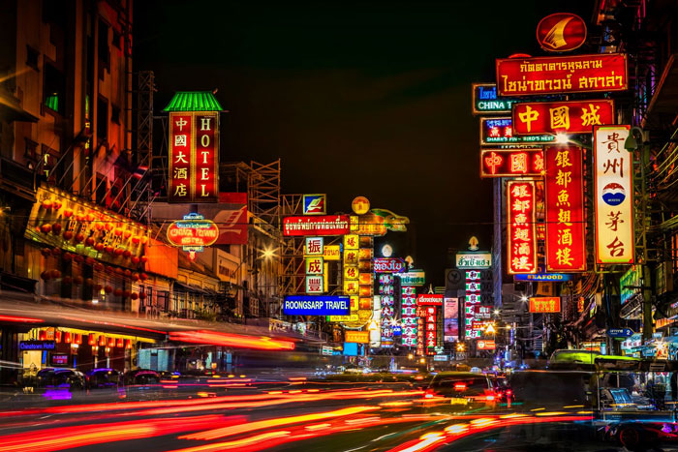
Le quartier chinois de Bangkok

Slide 19
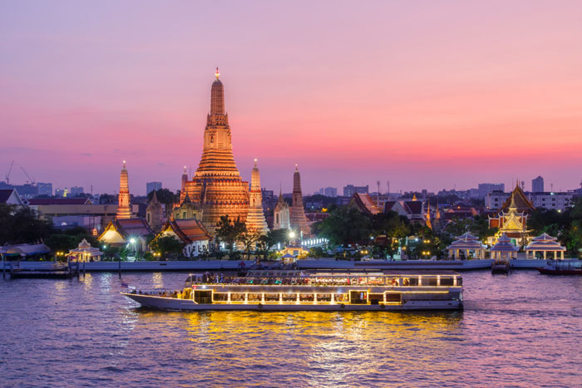
Le fleuve Chao Phraya

Slide 20
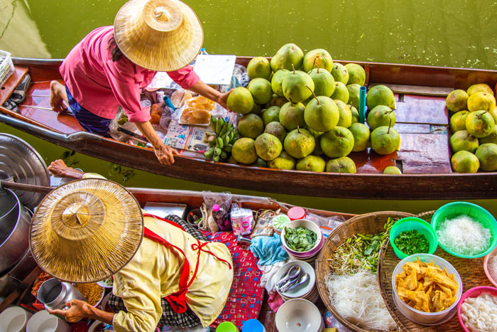
Le marché flottant

Slide 21
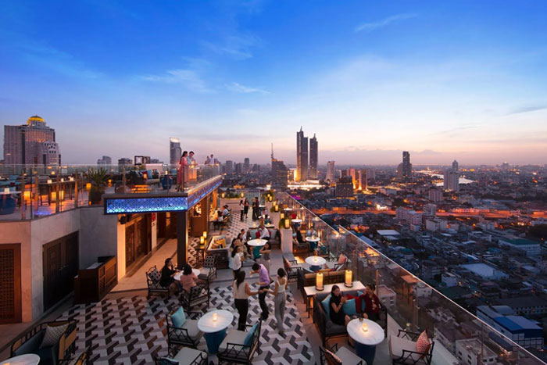
Un bar sur le toit à Bangkok

Slide 22

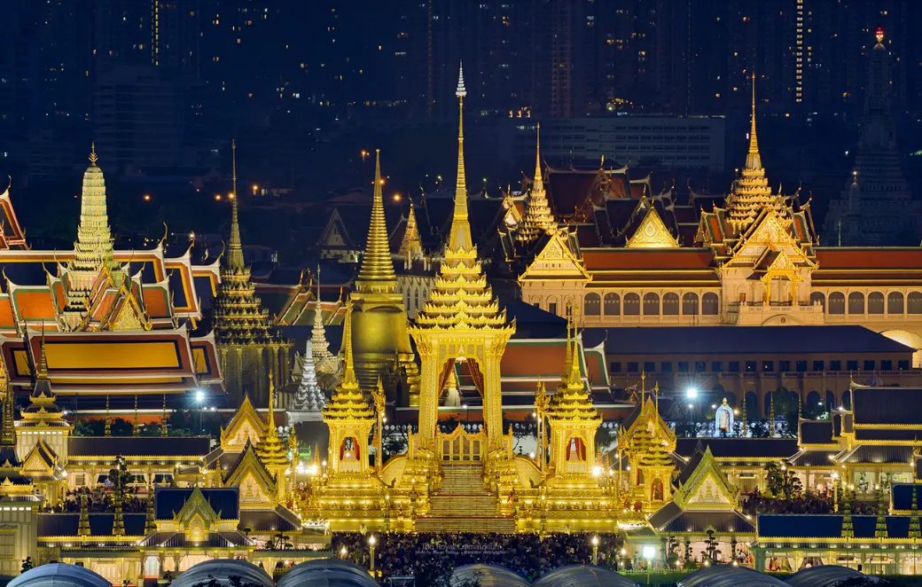
Le Grand Palais à Sanam Luang

Slide 23

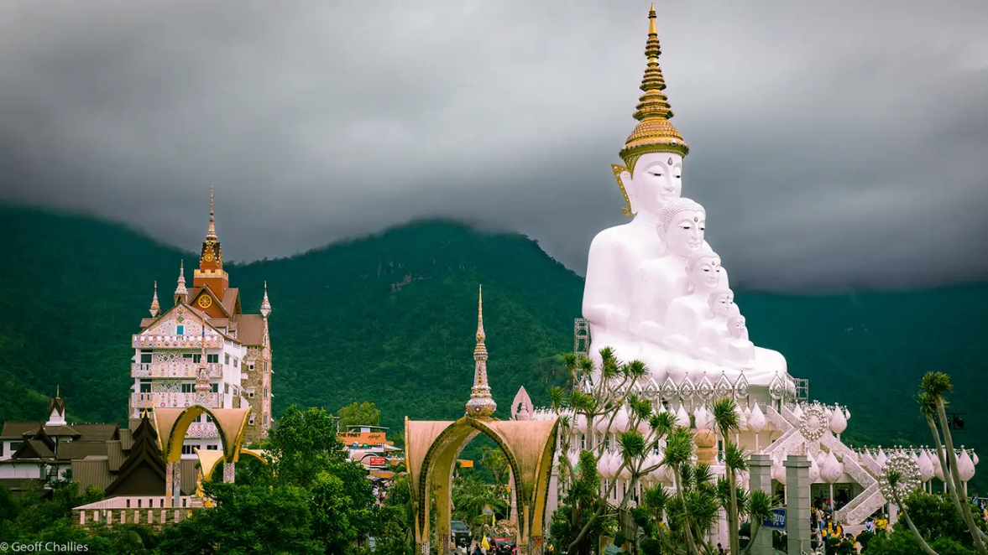
Temple Wat Phra Thart Pha Kaew

Slide 24

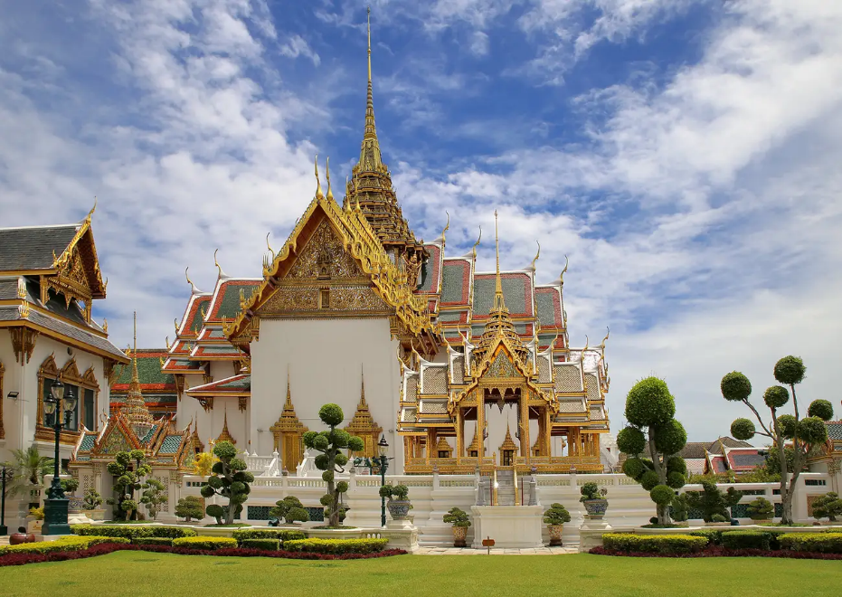

Slide 25

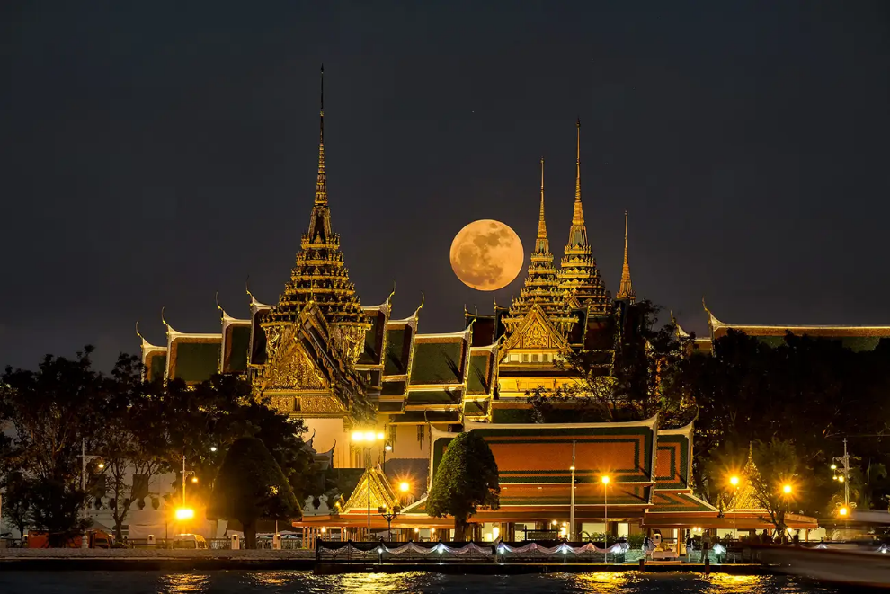
Temple Wat Phra Thart Pha Kaew
La visite du Palais Royal à Bangkok fait partie de nos coups de coeur en Thaïlande. C’est le lieu de culte le plus respecté à Bangkok, et aussi le plus majestueux

Slide 26

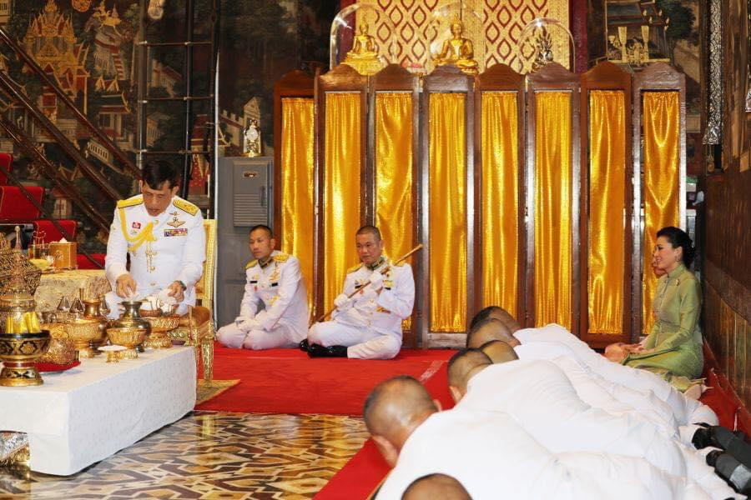

Slide 27

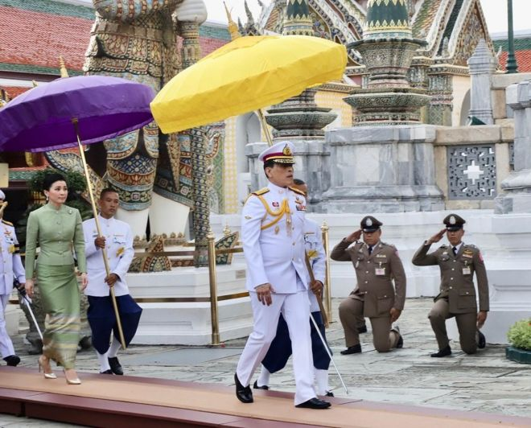

Slide 28
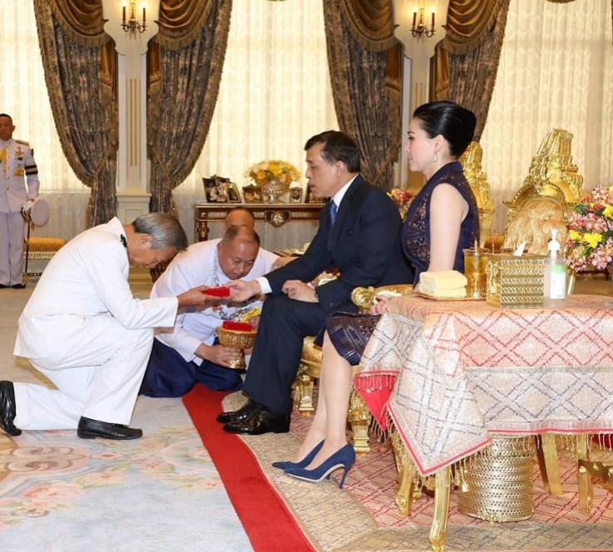
Le roi a profité de son passage dans le pays pour régler des affaires politiques,

Slide 29

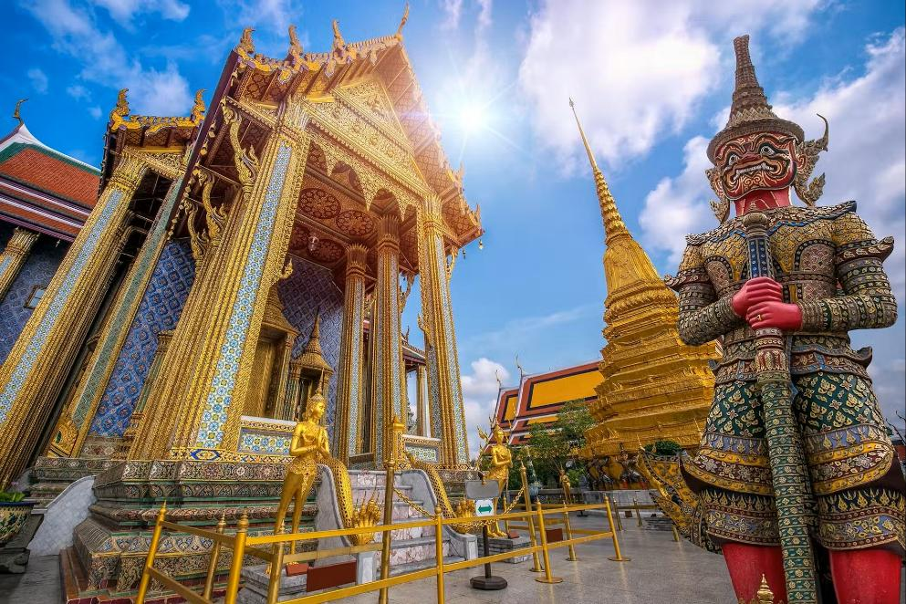

Slide 30
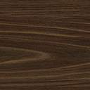

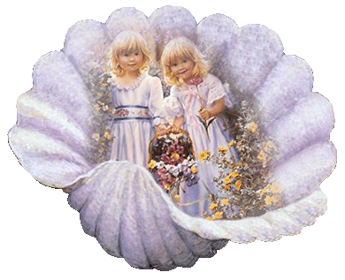
Lorient Vous A Présenté Le Palais Royal Et Ses Environs à Bangkok
Les Images Et Le Son Du Net
Daniel

